Slide 1

諮•屬•於•你
指導老師：林宏仁
10744038 李冠賢 10946008 楊玉珊 10946011 周珮宣
10946012 李姍珊 10946038 林芷綺 10946040 簡彣倞
組員：

Slide 2
1
背景與動機
目錄
2
營運分析
3
系統架構與技術
4
實際訪談
5
專案分工
6
未來展望

Slide 3

01
背景與動機
簡述、摘要

Slide 4
報告人：周珮宣
01. 背景與動機
學生
心理健康
諮商組
業務繁多
音樂
療癒身心
電影概念
樹洞

Slide 5
02
營運分析
市場分析、五力分析

Slide 6



報告人：林芷綺
02. 營運分析 - STP
S
T
P
市場區隔
目標市場
市場定位
校園/醫院
學生/患者
學校
想了解情緒 狀況的人
連結自然 語言模型
音樂輔助

Slide 7
報告人：楊玉珊
02. 營運分析 – 五力分析
新進入者
新進入者
替代品
替代品
新進入者威脅
新進入者威脅
威脅較低
進入門檻高
威脅較低
進入門檻高
威脅中等
替代品多
威脅中等
替代品多
現有競爭者的
競爭強度
供應商議價能力
供應商議價能力
替代品威脅
替代品威脅
供應商
消費者
供應商
消費者
議價能力低
市場範圍較小
議價能力低
服務及時性
議價能力低
市場範圍較小
議價能力低
服務及時性
消費者議價能力
消費者議價能力

Slide 8
03
系統架構與設計
簡述、摘要

Slide 9
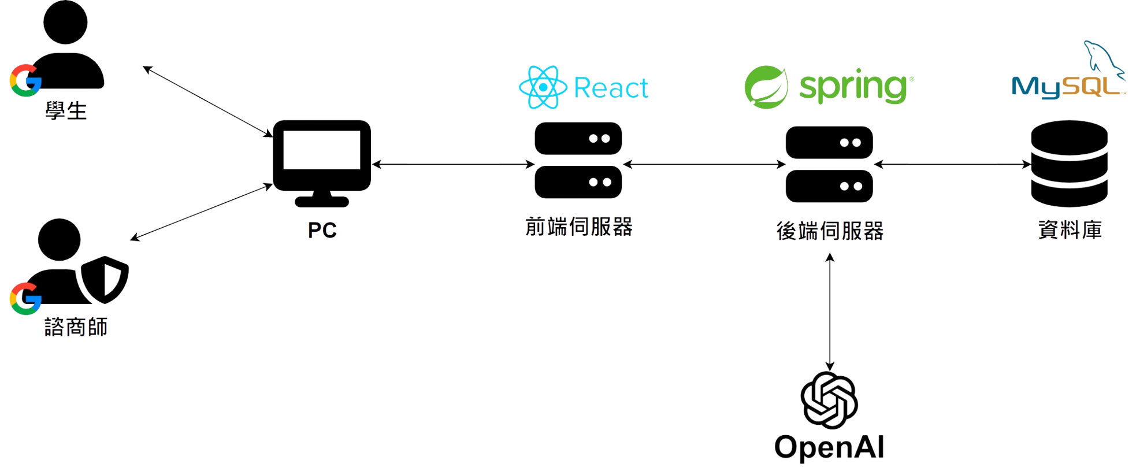


報告人：李姍珊
03. 系統架構與設計 – 系統架構
相關功能
帳號管理相關功能
對話相關功能
推薦相關功能
摘要相關功能
摘要相關功能
個人用戶相關功能
諮商相關功能

Slide 10
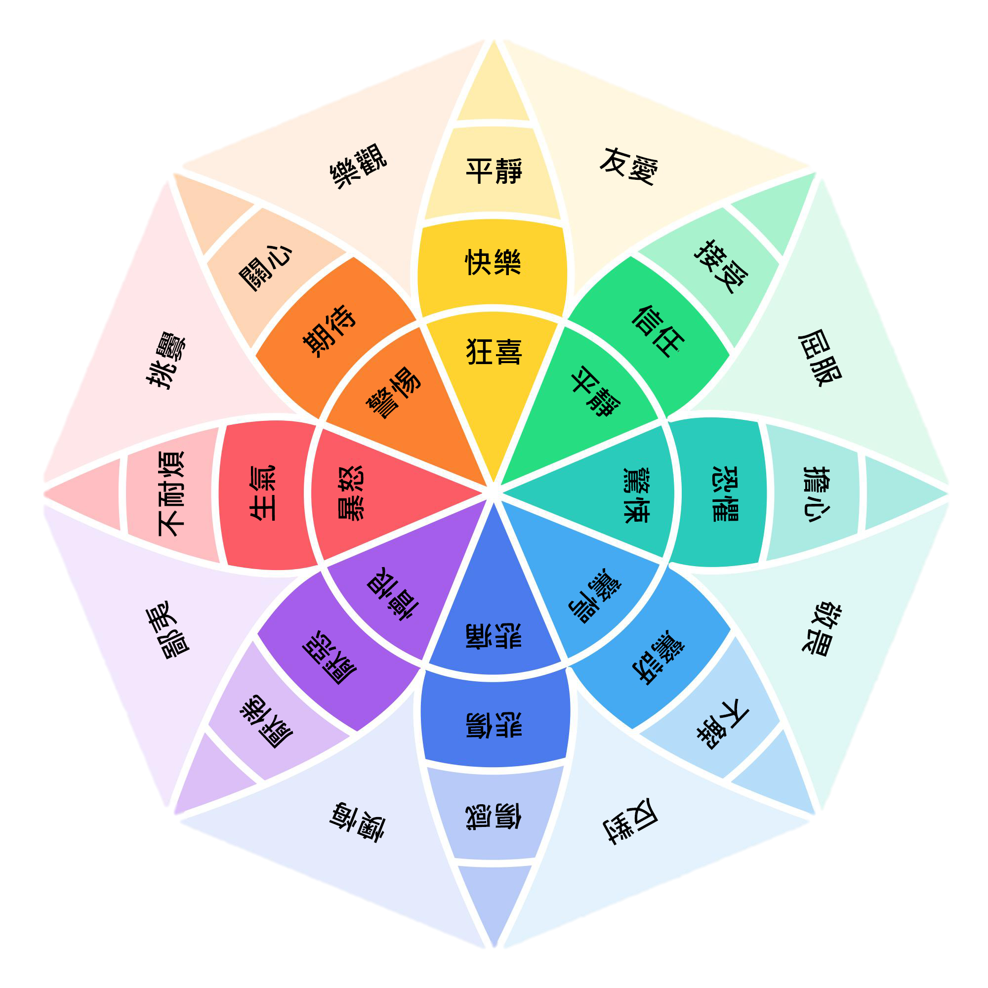
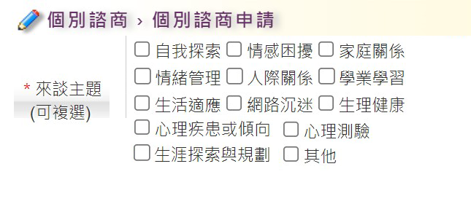
報告人：李姍珊
03. 系統架構與設計 –情緒與主題標籤定義
諮商主題（北商心理諮商組）
情緒輪盤（Robert Plutchik ）

Slide 11
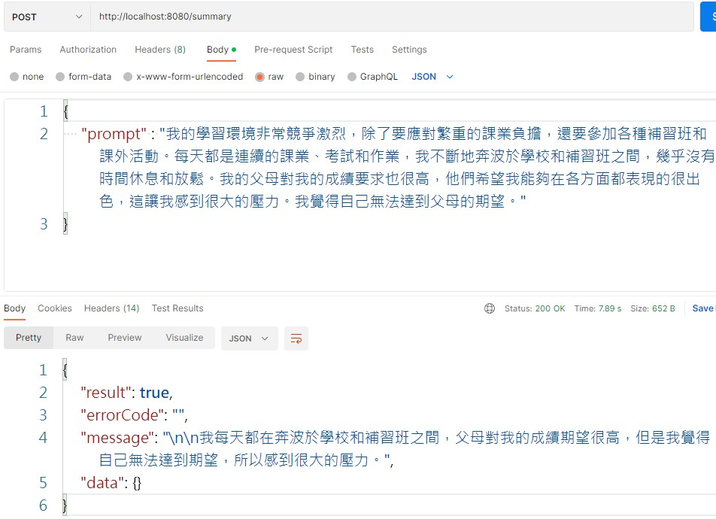
報告人：李姍珊
03. 系統架構與設計 –Open AI測試－摘要結果

Slide 12
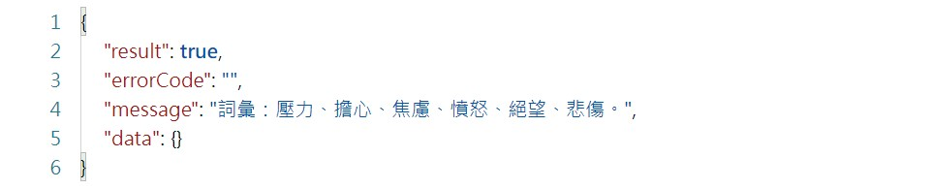
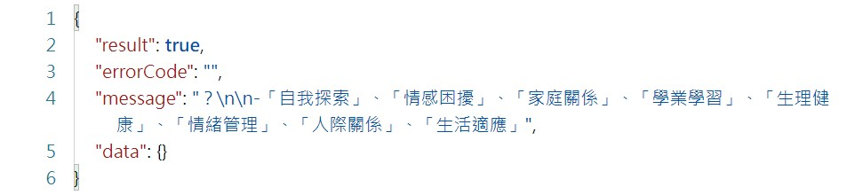
報告人：李姍珊
03. 系統架構與設計 –Open AI測試結果
情緒標籤分析
諮商主題標籤分析

Slide 13
04
實際訪談
簡述、摘要

Slide 14
報告人：李冠賢
04. 實際訪談
遇到極端狀態怎麼辦？
過程怎麼紀錄？
如何判斷學生當下的狀況？

Slide 15
05
專案分工
簡述、摘要

Slide 16
報告人：簡彣倞
05. 專案分工

Slide 17
06
未來展望
簡述、摘要

Slide 18
報告人：簡彣倞
06. 未來展望
實際運用於諮商相關場域
整合諮商組預約功能
社群媒體推播

Slide 19
報告結束
感謝聆聽

